Slide 1


LỚP
12
DIỄN ĐÀN GIÁO VIÊN TOÁN
PPT TIVI
ÔN THI THPTQG
CHUYÊN ĐỀ:
HÀM SỐ LŨY THỪA

Slide 2
GIẢI TÍCH
HÀM SỐ LŨY THỪA
I
LÝ THUYẾT:
II
VÍ DỤ MINH HỌA:
1
Nhận biết:
2
Thông hiểu
3
Vận dụng thấp:
4
Vận dụng cao:
III
BÀI TẬP TỰ LUYỆN:

Slide 3
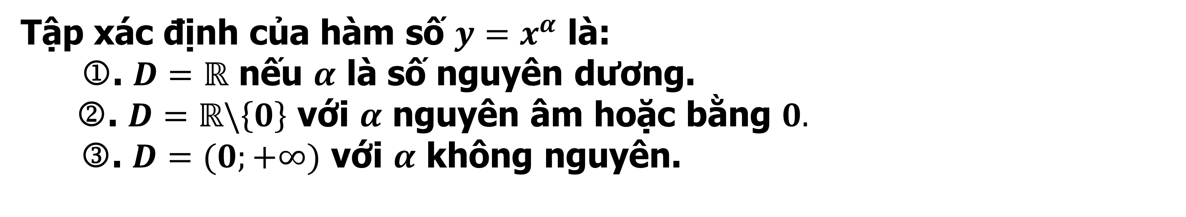
HÀM SỐ LŨY THỪA
I
KIẾN THỨC CƠ BẢN
Định nghĩa
Hàm số $y=x^{α}$ , với $α∈ℝ$, được gọi là hàm số lũy thừa.
Tập xác định
Tập xác định của hàm số $y=x^{α}$ là:
. $D=ℝ$ nếu $α$ là số nguyên dương.
. $D=ℝ\backslash \left\{0\right\}$ với $α$ nguyên âm hoặc bằng $0.$
. $D=(0;+∞)$ với $α$ không nguyên.
Đạo hàm
Hàm số $y=x^{α}, (α∈ℝ)$ có đạo hàm với mọi $x>0 ta có$ $(x^{α})^{′}=α.x^{α−1}.$
Notes:
Note: hiệu ứng xuất hiện…

Slide 4
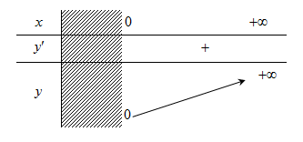
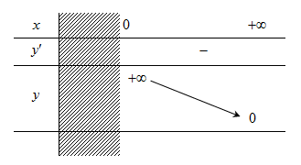
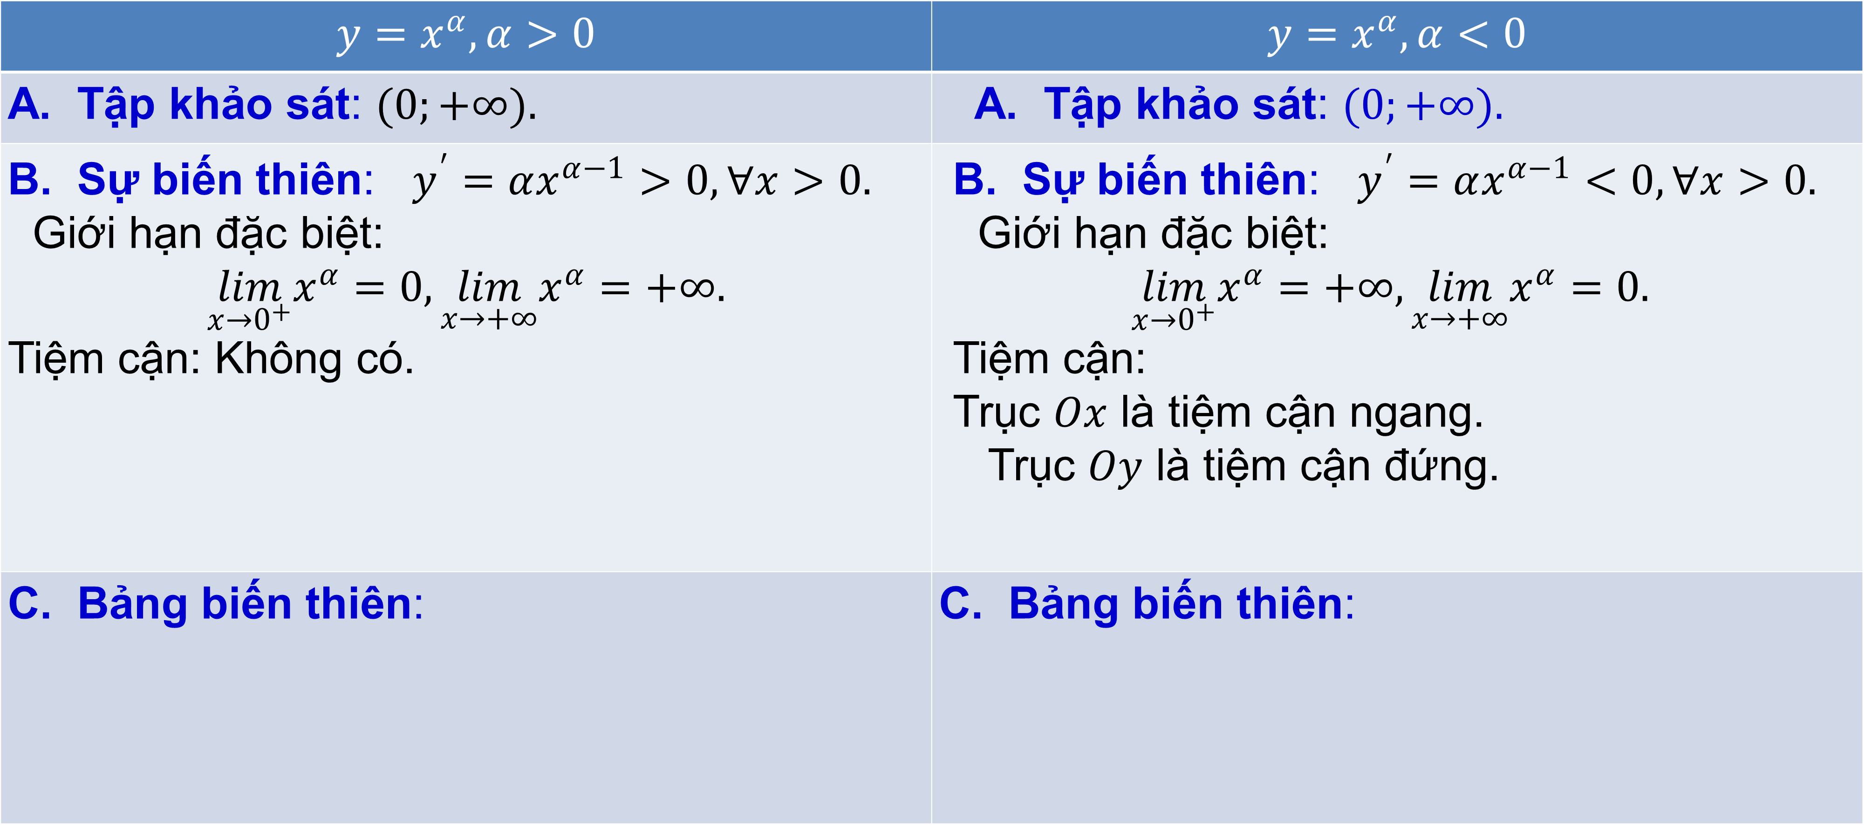
HÀM SỐ LŨY THỪA
Tính chất của hàm số lũy thừa trên khoảng $(0;+∞)$.
$$y=x^{α}, α>0$$ | $$y=x^{α}, α<0$$
A. Tập khảo sát: $(0;+∞).$ | A. Tập khảo sát: $(0;+∞).$
B. Sự biến thiên: $y^{′}=αx^{α−1}>0, ∀x>0.$ Giới hạn đặc biệt: $$\lim_{x→0^{+}}x^{α}=0, \lim_{x→+∞}x^{α}=+∞.$$ Tiệm cận: Không có. | B. Sự biến thiên: $y^{′}=αx^{α−1}<0, ∀x>0.$ Giới hạn đặc biệt: $$\lim_{x→0^{+}}x^{α}=+∞, \lim_{x→+∞}x^{α}=0.$$ Tiệm cận: Trục $Ox$ là tiệm cận ngang. Trục $Oy$ là tiệm cận đứng.
C. Bảng biến thiên: | C. Bảng biến thiên:

Slide 5
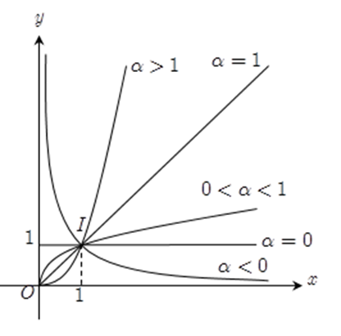
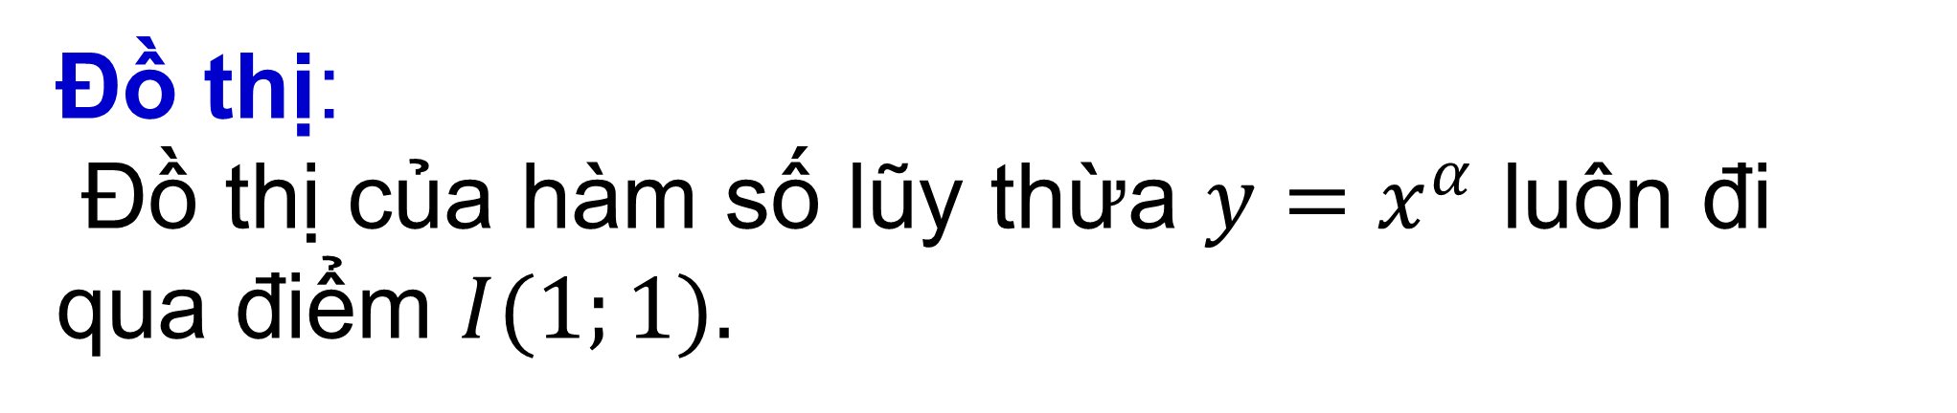
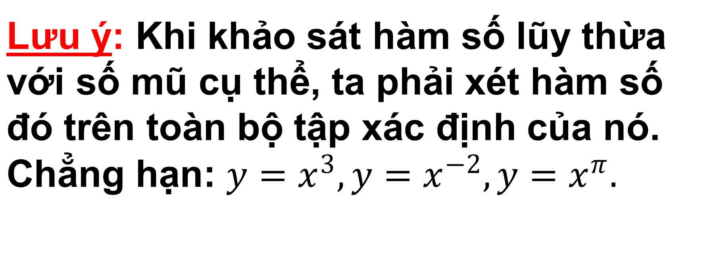
HÀM SỐ LŨY THỪA
Tính chất của hàm số lũy thừa trên khoảng $(0;+∞)$ (khảo sát hàm lũy thừa).
Đồ thị:
Đồ thị của hàm số lũy thừa $y=x^{α}$ luôn đi qua điểm $I(1;1).$
Lưu ý: khi khảo sát hàm số lũy thừa với số mũ cụ thể, ta phải xét hàm số đó trên toàn bộ tập xác định của nó. Chẳng hạn: $y=x^{3}, y=x^{−2}, y=x^{π}.$

Slide 6
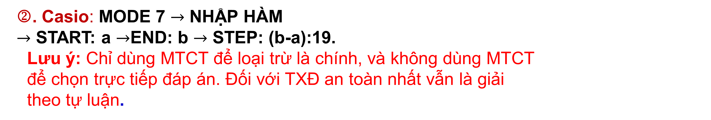
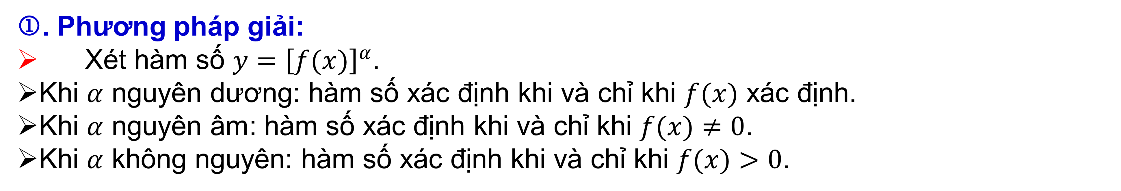
HÀM SỐ LŨY THỪA
Dạng 1: Tập xác định của hàm lũy thừa, hàm vô tỷ
. Phương pháp giải:
Xét hàm số $y={\left[f(x)\right]}^{α}$.
Khi $α$ nguyên dương: hàm số xác định khi và chỉ khi $f(x)$ xác định.
Khi $α$ nguyên âm: hàm số xác định khi và chỉ khi $f(x)≠0$.
Khi $α$ không nguyên: hàm số xác định khi và chỉ khi $f(x)>0$.
. Casio: MODE 7 $→$ NHẬP HÀM
$→$ START: a $→$END: b $→$ STEP: (b-a):19.
Lưu ý: Chỉ dùng MTCT để loại trừ là chính, và không dùng MTCT
để chọn trực tiếp đáp án. Đối với TXĐ an toàn nhất vẫn là giải
theo tự luận.

Slide 7
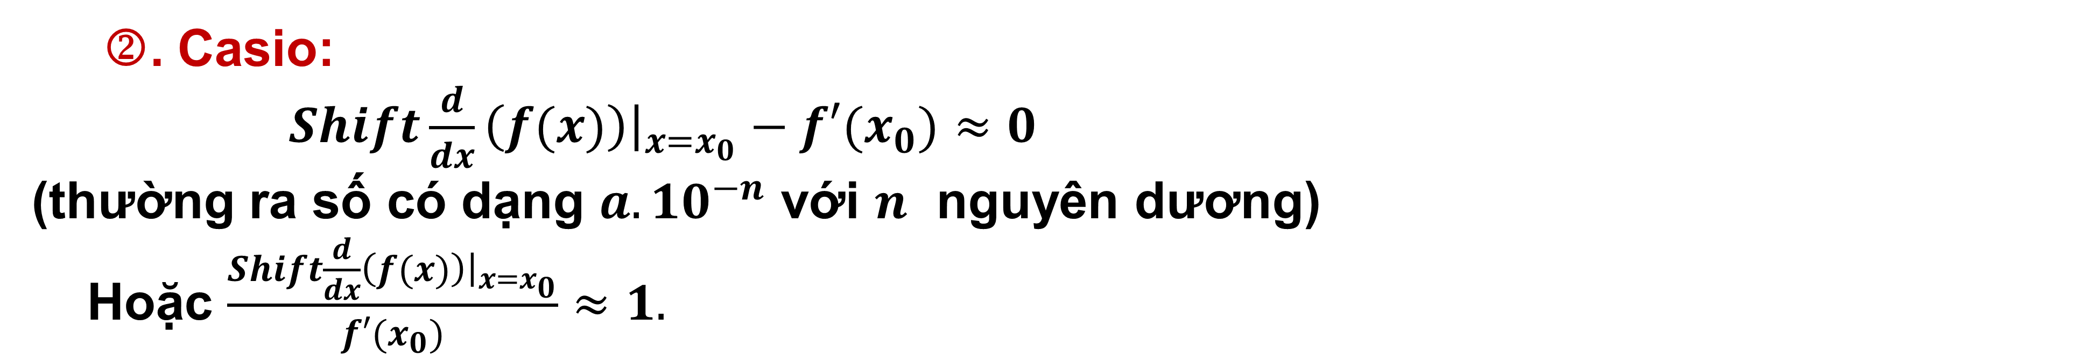
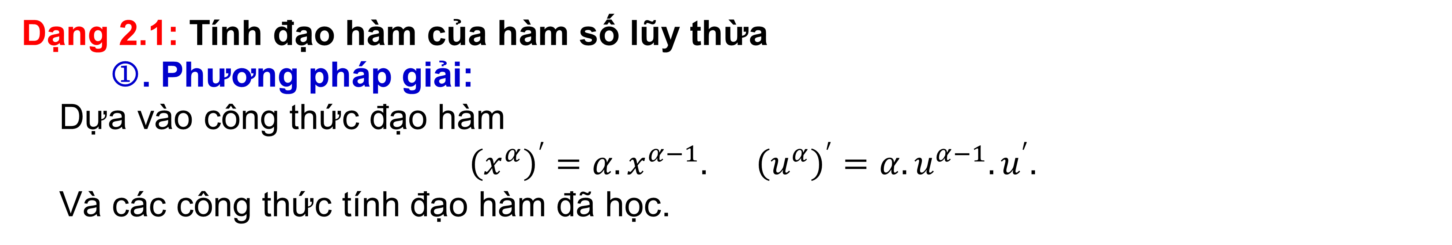
HÀM SỐ LŨY THỪA
Dạng 2: Đạo hàm của hàm số lũy thừa:
Dạng 2.1: Tính đạo hàm của hàm số lũy thừa
. Phương pháp giải:
Dựa vào công thức đạo hàm
${\left(x^{α}\right)}^{′}=α.x^{α−1}.$ ${\left(u^{α}\right)}^{′}=α.u^{α−1}.u^{′}.$
Và các công thức tính đạo hàm đã học.
. Casio:
$Shift\frac{d}{dx}{\left.\left(f(x)\right)\right|}_{x=x_{0}}−f′(x_{0})≈0$
(thường ra số có dạng $a.10^{−n}$ với $n$ nguyên dương)
Hoặc $\frac{Shift\frac{d}{dx}{\left.\left(f(x)\right)\right|}_{x=x_{0}}}{f′(x_{0})}≈1.$

Slide 8
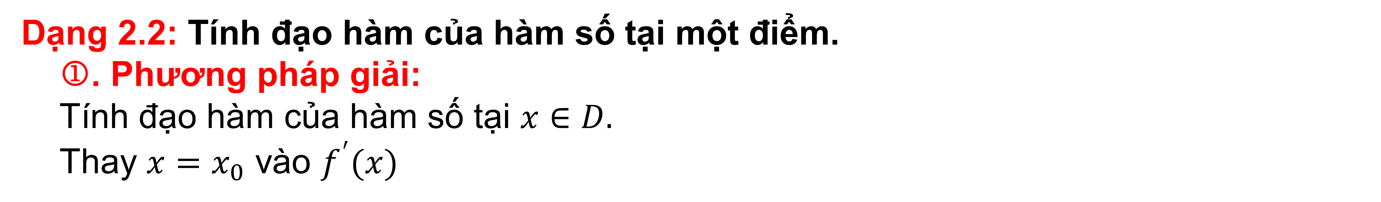
HÀM SỐ LŨY THỪA
Dạng 2: Đạo hàm của hàm số lũy thừa:
Dạng 2.2: Tính đạo hàm của hàm số tại một điểm.
. Phương pháp giải:
Tính đạo hàm của hàm số tại $x∈D.$
Thay $x=x_{0}$ vào $f^{′}(x)$
. Casio: $Shift\frac{d}{dx}{\left.\left(f(x)\right)\right|}_{x=x_{0}}$.

Slide 9
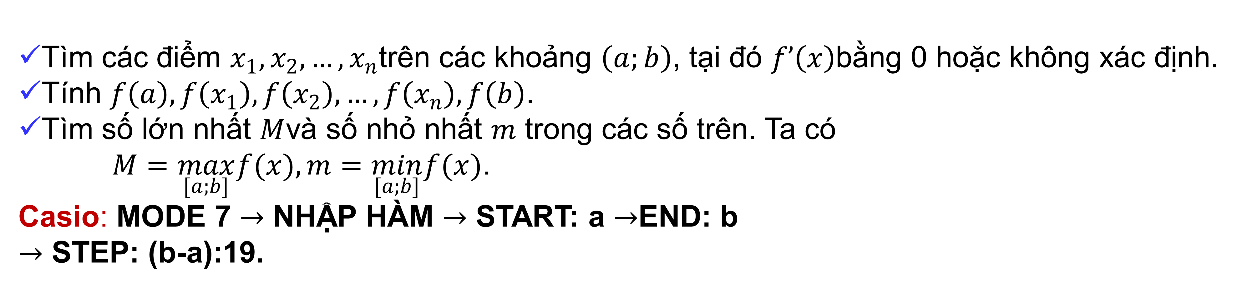
HÀM SỐ LŨY THỪA
Dạng 3: Tìm giá trị lớn nhất, giá trị nhỏ nhất của hàm số lũy thừa:
. Phương pháp giải:
Nếu hàm số đơn điệu trên một đoạn thì GTLN, GTNN đạt được tại các đầu mút của đoạn.
Nếu hàm số không đơn điệu thì tiến hành việc tìm GTLN, GTNN theo quy tắc.
Tìm các điểm $x_{1}, x_{2}, …, x_{n}$trên các khoảng $\left(a;b\right)$, tại đó $f’\left(x\right)$bằng 0 hoặc không xác định.
Tính $f\left(a\right), f\left(x_{1}\right), f\left(x_{2}\right),…, f\left(x_{n}\right), f\left(b\right)$.
Tìm số lớn nhất $M$và số nhỏ nhất $m$ trong các số trên. Ta có
$M=\max_{[a;b]}f(x),m=\min_{[a;b]}f(x)$.
Casio: MODE 7 $→$ NHẬP HÀM $→$ START: a $→$END: b
$→$ STEP: (b-a):19.

Slide 10
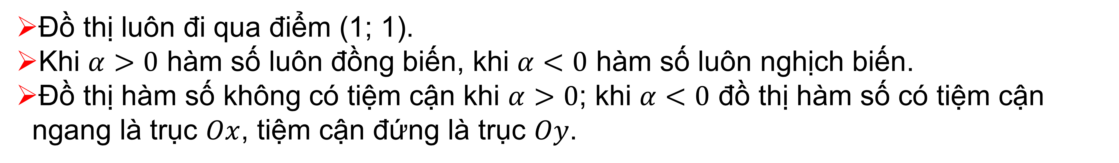
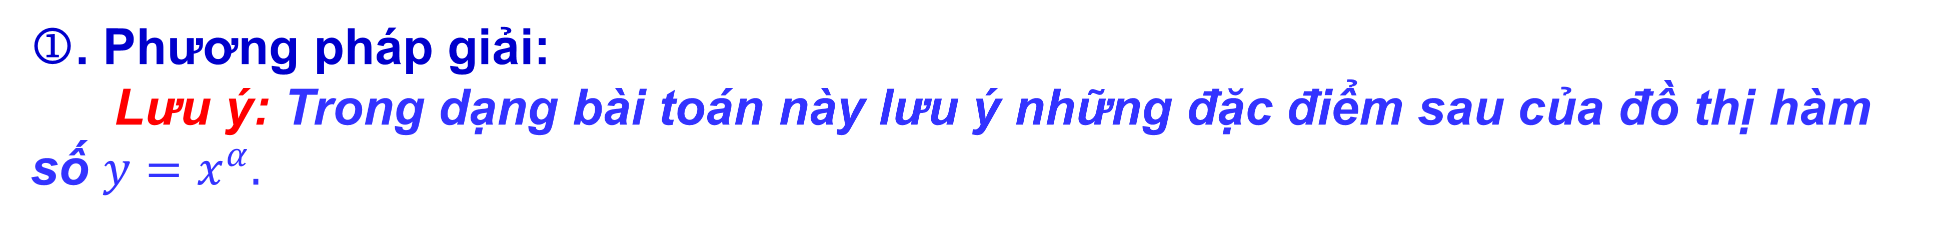
HÀM SỐ LŨY THỪA
Dạng 4: Tính chất, đồ thị của hàm số lũy thừa:
. Phương pháp giải:
Lưu ý: Trong dạng bài toán này lưu ý những đặc điểm sau của đồ thị hàm số $y=x^{α}.$
Đồ thị luôn đi qua điểm (1; 1).
Khi $α>0$ hàm số luôn đồng biến, khi $α<0$ hàm số luôn nghịch biến.
Đồ thị hàm số không có tiệm cận khi $α>0$; khi $α<0$ đồ thị hàm số có tiệm cận ngang là trục $Ox$, tiệm cận đứng là trục $Oy$.

Slide 11
HÀM SỐ LŨY THỪA
Phần 1. Nhận biết
Câu 1.B
Câu 2.D
Câu 3.D
Câu 4.C
Câu 5.D
Câu 6.A
Câu 7.D
Câu 8.D
Câu 9.A
Câu 10.A
Câu 11.A
Câu 12.A
Câu 13.A
Câu 14.B
Câu 15.C

Slide 12
Câu 1
Tìm tập xác định $D$ của hàm số $y=x^{n}$, với $n$ là một số nguyên âm.
A
$$D=ℝ.$$
B
$$D=ℝ\backslash \{0\}.$$
B
C
$$D=\left(−∞;0\right).$$
D
$$D=\left(0;+∞\right).$$
Lời Giải
$$\text{T}\text{ậ}\text{p} \text{x}\text{á}\text{c}\text{ đị}\text{nh} \text{c}\text{ủ}\text{a} \text{h}\text{à}\text{m} \text{s}\text{ố }\text{l}\text{à }D=ℝ\backslash \{0\}.$$
Vậy chọn B.

Slide 13




Câu 2
Tìm điều kiện của $x$ để hàm số $y=x^{π+1}$ có nghĩa.
A
C
$$x<0.$$
D
$$x>0.$$
$$x∈ℝ.$$
B
$x≠0.$
D
Lời Giải
$$\text{Đ}\text{i}\text{ề}\text{u} \text{ki}\text{ệ}\text{n}\text{ để }\text{h}\text{à}\text{m} \text{s}\text{ố }\text{c}\text{ó }\text{ngh}\text{ĩ}\text{a} \text{l}\text{à }x>0.$$

Slide 14





Câu 3
Tập xác định $D$ của hàm số $y={\left(6x^{2}−x−5\right)}^{3}$là
A
$$D=\left(−4;1\right).$$
B
$$D{=}\left[1;7\right].$$
C
$$D{=}\left[1;7\right].$$
D
$$D{=}R.$$
D
Lời Giải
$\text{T}\text{ậ}\text{p} \text{x}\text{á}\text{c}\text{ đị}\text{nh} \text{c}\text{ủ}\text{a} \text{h}\text{à}\text{m} \text{s}\text{ố }\text{l}\text{à }D{=}R.$

Slide 15
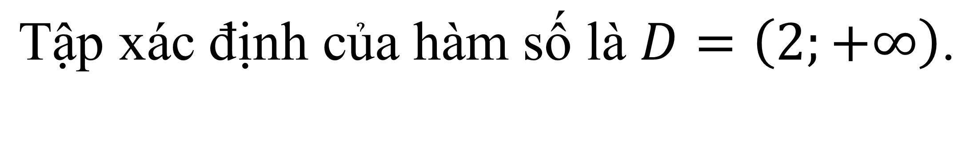




Câu 4
Hàm số $y={\left(x−2\right)}^{\frac{1}{2}}$ có tập xác định là
A
$$D=\left.[2;+∞\right)\text{.}$$
$$D=ℝ\text{.}$$
C
$$D=\left(2;+∞\right)\text{.}$$
$$D=ℝ\backslash \left\{2\right\}\text{.}$$
B
C
D
Lời Giải
$$\text{T}\text{ậ}\text{p} \text{x}\text{á}\text{c}\text{ đị}\text{nh} \text{c}\text{ủ}\text{a} \text{h}\text{à}\text{m} \text{s}\text{ố }\text{l}\text{à }D=\left(2;+∞\right)\text{.}$$

Slide 16





Câu 5
Tập xác định của hàm số $y={\left(2−x\right)}^{\frac{1}{3}}$ là
A
$$\left(2;+∞\right)\text{. }$$
B
$$ℝ\backslash \left\{2\right\}\text{.}$$
C
$$ℝ\text{.}$$
D
$$\left(−∞;2\right)\text{.}$$
D
Lời Giải
$$\text{T}\text{ậ}\text{p} \text{x}\text{á}\text{c}\text{ đị}\text{nh} \text{c}\text{ủ}\text{a} \text{h}\text{à}\text{m} \text{s}\text{ố }\text{l}\text{à }\left(−∞;2\right)\text{.}$$

Slide 17




Câu 6
Tìm tập xác định của hàm số $y=(x−1)^{−2}$
A
$$ℝ\backslash \{1\}\text{.}$$
B
$$\left(1;+∞\right)\text{.}$$
C
$$\left.(1;+∞\right)\text{.}$$
D
$$ℝ\backslash \{0\}\text{.}$$
A
Lời Giải
$$\text{T}\text{ậ}\text{p} \text{x}\text{á}\text{c}\text{ đị}\text{nh} \text{c}\text{ủ}\text{a} \text{h}\text{à}\text{m} \text{s}\text{ố }\text{l}\text{à }D=ℝ\backslash \{1\}\text{.}$$

Slide 18
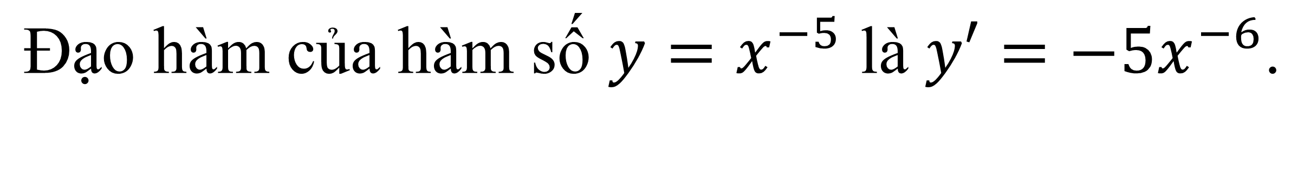




Câu 7
. Đạo hàm của hàm số $y=x^{−5}$ bằng
$$y′=−\frac{1}{4}x^{−4}.$$
B
$$y′=−5x^{−6}.$$
C
$$y′=5x^{−6}.$$
$$y′=5x^{−4}.$$
A
B
D
Lời Giải
$$\text{Đạ}\text{o} \text{h}\text{à}\text{m} \text{c}\text{ủ}\text{a} \text{h}\text{à}\text{m} \text{s}\text{ố }y=x^{−5} \text{l}\text{à }y′=−5x^{−6}\text{.}$$

Slide 19





Câu 8
Tính đạo hàm của hàm số $y={\left(x^{2}+1\right)}^{\frac{3}{2}}.$
$$\frac{3}{2}{\left(x^{2}+1\right)}^{\frac{1}{2}}.$$
$$\frac{3}{4}x^{\frac{1}{4}}\text{.}$$
$$\frac{3}{2}{\left(2x\right)}^{\frac{1}{2}}\text{.}$$
$$3x{\left(x^{2}+1\right)}^{\frac{1}{2}}.$$
D
A
B
C
D
Lời Giải
$$\text{Đạ}\text{o} \text{h}\text{à}\text{m} \text{c}\text{ủ}\text{a} \text{h}\text{à}\text{m} \text{s}\text{ố }y={\left(x^{2}+1\right)}^{\frac{3}{2}} \text{l}\text{à} 3x{\left(x^{2}+1\right)}^{\frac{1}{2}}.$$

Slide 20
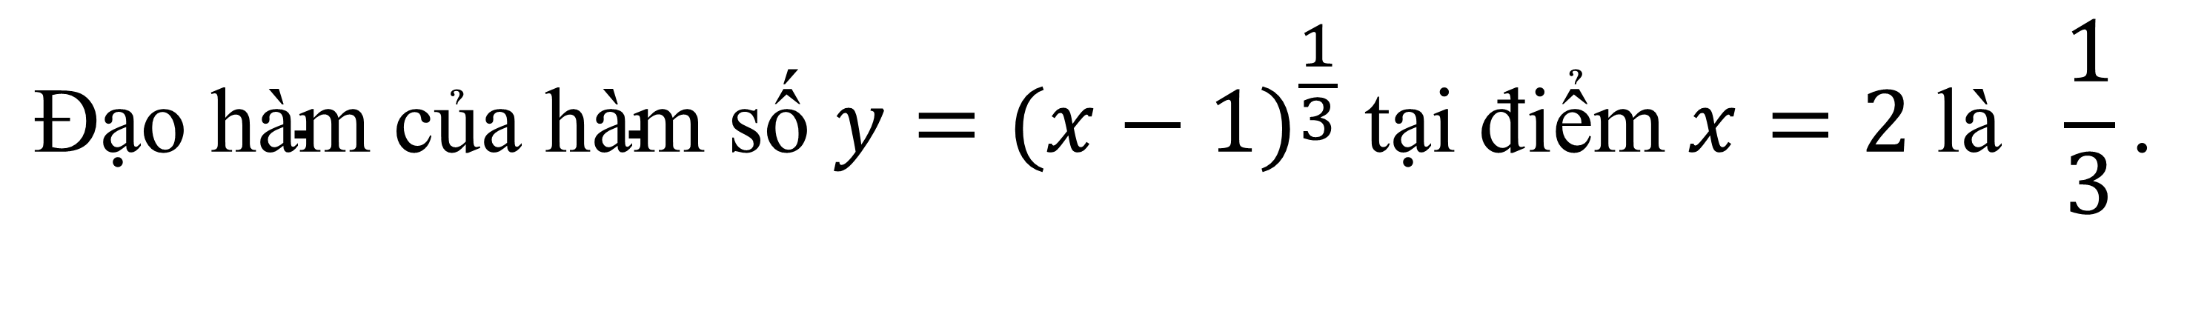





Câu 9
Đạo hàm của hàm số $y=(x−1)^{\frac{1}{3}}$ tại điểm $x=2$ là
$$\frac{1}{3}.$$
A
B
$$1.$$
C
$$3.$$
D
$$0.$$
A
Lời Giải
$$\text{Đạ}\text{o} \text{h}\text{à}\text{m} \text{c}\text{ủ}\text{a} \text{h}\text{à}\text{m} \text{s}\text{ố }y=(x−1)^{\frac{1}{3}} \text{t}\text{ạ}\text{i} \text{đ}\text{i}\text{ể}\text{m} x=2 \text{l}\text{à }\frac{1}{3}\text{.}$$

Slide 21




Câu 10
Đạo hàm của hàm số $y=(5−x)^{\sqrt{3}}$ tại điểm $x=4$ là
A
$$−\sqrt{3}.$$
A
B
$1.$
C
$$\sqrt{3}.$$
D
$$0.$$
Lời Giải
$$\text{Đạ}\text{o} \text{h}\text{à}\text{m} \text{c}\text{ủ}\text{a} \text{h}\text{à}\text{m} \text{s}\text{ố }y=(5−x)^{\sqrt{3}} \text{t}\text{ạ}\text{i} \text{đ}\text{i}\text{ể}\text{m} x=4 \text{l}\text{à }−\sqrt{3}.$$

Slide 22
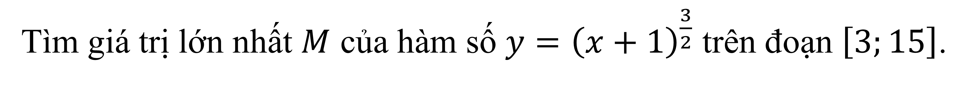



Câu 11
Tìm giá trị lớn nhất $M$ của hàm số $y={\left(x+1\right)}^{\frac{3}{2}}$ trên đoạn $\left[3;15\right]$.
A
$$64\text{.}$$
B
$$\text{8}\text{.}$$
C
6.
D
$$3\text{.}$$
A
Lời Giải
$$\text{Gi}\text{á }\text{tr}\text{ị }\text{l}\text{ớ}\text{n} \text{nh}\text{ấ}\text{t} M \text{c}\text{ủ}\text{a} \text{h}\text{à}\text{m} \text{s}\text{ố }y={\left(x+1\right)}^{\frac{3}{2}} \text{tr}\text{ê}\text{n} \text{đ}\text{o}\text{ạ}\text{n} \left[3;15\right] \text{l}\text{à} 64.$$

Slide 23
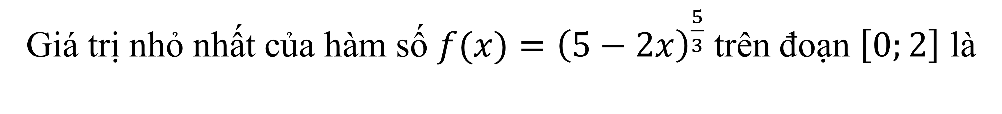




Câu 12
Giá trị nhỏ nhất của hàm số $f(x)={\left(5−2x\right)}^{\frac{5}{3}}$ trên đoạn $\left[0;2\right]$ là
A
$$1.$$
$$\sqrt[3]{3125}.$$
$$3125.$$
$$0.$$
A
B
C
D
Lời Giải
$$\text{Gi}\text{á }\text{tr}\text{ị }\text{nh}\text{ỏ }\text{nh}\text{ấ}\text{t} \text{c}\text{ủ}\text{a} \text{h}\text{à}\text{m} \text{s}\text{ố }f\left(x\right)={\left(5−2x\right)}^{\frac{5}{3}} \text{tr}\text{ê}\text{n} \text{đ}\text{o}\text{ạ}\text{n} \left[0;2\right] \text{l}\text{à }1\text{.}$$

Slide 24

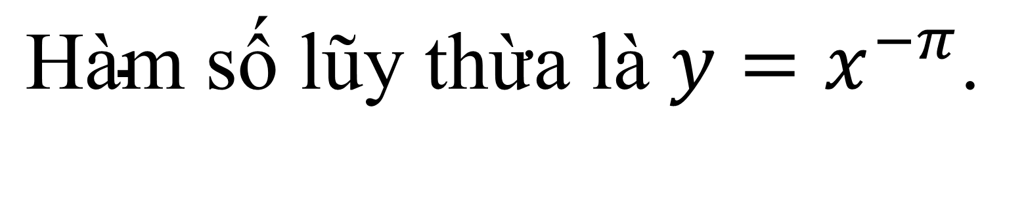



Câu 13
Hàm số nào sau đây là hàm số lũy thừa ?
A
$y=x^{−π}$.
$y=π^{x}$.
A
B
C
$y=π^{−x}$.
D
$$y=e^{x}$$
Lời Giải
$$\text{H}\text{à}\text{m} \text{s}\text{ố }\text{l}\text{ũ}\text{y} \text{th}\text{ừ}\text{a} \text{l}\text{à }y=x^{−π}\text{. }$$

Slide 25
Câu 14
Trong các mệnh đề sau, mệnh đề nào là mệnh đề sai?
A
$$\text{H}\text{à}\text{m} \text{s}\text{ố }y=x^{α} \text{c}\text{ó }\text{t}\text{ậ}\text{p} \text{x}\text{á}\text{c} \text{đị}\text{nh} \text{t}\text{ù}\text{y} \text{theo} α\text{.}$$
B
$$\text{Đồ }\text{th}\text{ị }\text{h}\text{à}\text{m} \text{s}\text{ố }y=x^{α} \text{v}\text{ớ}\text{i} α>0 \text{c}\text{ó }\text{ti}\text{ệ}\text{m} \text{c}\text{ậ}\text{n}\text{.}$$
B
C
$$\text{H}\text{à}\text{m} \text{s}\text{ố }y=x^{α} \text{v}\text{ớ}\text{i} α<0 \text{ngh}\text{ị}\text{ch} \text{bi}\text{ế}\text{n} \text{tr}\text{ê}\text{n} \text{kho}\text{ả}\text{ng} (0;+∞)\text{.}$$
D
$$\text{Đồ }\text{th}\text{ị }\text{h}\text{à}\text{m} \text{s}\text{ố }y=x^{α} \text{v}\text{ớ}\text{i} α<0 \text{c}\text{ó }\text{hai} \text{ti}\text{ệ}\text{m} \text{c}\text{ậ}\text{n}\text{.}$$
Lời Giải
$$\text{M}\text{ệ}\text{nh}\text{ đề “Đồ }\text{th}\text{ị }\text{h}\text{à}\text{m} \text{s}\text{ố }y=x^{α} \text{v}\text{ớ}\text{i} α>0 \text{c}\text{ó }\text{ti}\text{ệ}\text{m} \text{c}\text{ậ}\text{n}\text{” }\text{l}\text{à }\text{m}\text{ệ}\text{nh} \text{đề} \text{sai}\text{.}$$

Slide 26
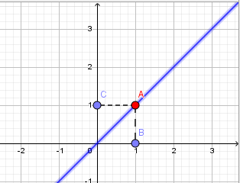
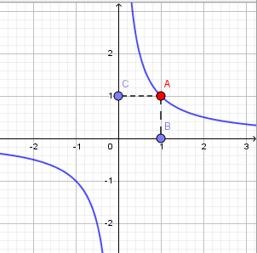
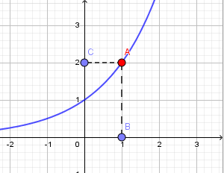
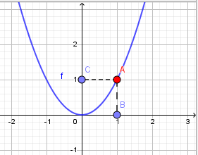
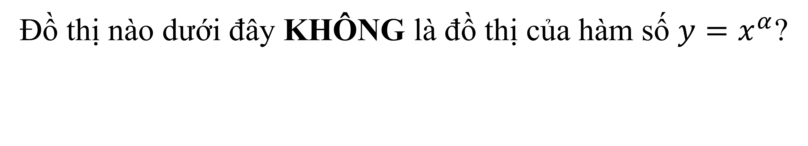
Câu 15
Đồ thị nào dưới đây KHÔNG là đồ thị của hàm số $y=x^{α}$?
A
B
C
C
D
Lời Giải
$$\text{Đồ }\text{th}\text{ị }\text{C} \text{kh}\text{ô}\text{ng} \text{ph}\text{ả}\text{i} \text{l}\text{à đồ }\text{th}\text{ị }\text{c}\text{ủ}\text{a} \text{h}\text{à}\text{m} \text{s}\text{ố }\text{l}\text{à }y=x^{α}\text{.}$$

Slide 27
HÀM SỐ LŨY THỪA
Phần 2. Thông hiểu
Câu 1.C
Câu 2.D
Câu 3.A
Câu 4.D
Câu 5.B
Câu 6.D
Câu 7.A
Câu 8.A
Câu 9.C
Câu 10.B
Câu 11.D
Câu 12.C
Câu 13.C
Câu 14.A
Câu 15.A

Slide 28




Câu 1
Tìm tập xác định của hàm số
A
$$D=R\backslash \left\{0\right\}.$$
$$D=\left(3;+∞\right).$$
C
$$D=R\backslash \left\{3\right\}.$$
$$D=R.$$
B
C
D
Lời Giải
Điều kiện: $x^{2}−6x+9>0. Vậy D=R\backslash \left\{3\right\}.$

Slide 29



Câu 2
Tìm tập xác định của hàm số
A
𝐷=𝑅\{1;5}.
B
$D=\left(−∞;−1\right)∪(5;+∞).$
C
$$D=(1;5).$$
D
$$D=(−1;5).$$
D
Lời Giải
Điều kiện: ${−x}^{2}+4x+5>0. VậyD=(−1;5).$

Slide 30




Câu 3
Tìm tập xác định của hàm số
A
$$D=R\backslash \left\{2;5\right\}.$$
$D=\left(−∞;2\right)∪(5;+∞).$
A
B
C
$$D=R.$$
D
$$D=(2;5).$$
Lời Giải
Điều kiện: $x^{2}−7x+10≠0. Vậy D=R\backslash \left\{2;5\right\}.$

Slide 31





Câu 4
Tìm tập xác định của hàm số
A
$$D=R\backslash \left\{2\right\}.$$
B
$$D=(−∞;2).$$
C
$D=R$.
D
$$D=(2;+∞).$$
D
Lời Giải
Điều kiện: $x^{3}−8>0↔\left(x−2\right)\left(x^{2}+2x+4\right)>0.$
$$Vậy D=(2;+∞).$$

Slide 32




Câu 5
Tìm tập xác định của hàm số
A
$D=R$.
B
$$D=R\backslash \left\{1;2\right\}.$$
B
C
$$D=(\frac{3}{2};+∞)$$
D
$$D=(0;+∞)$$
Lời Giải
Điều kiện: $x^{2}−3x+2≠0. VậyD=R\backslash \left\{1;2\right\}.$

Slide 33




Câu 6
Tìm tập xác định của hàm số
$$D=R\backslash \left\{1\right\}.$$
B
C
$$\text{D}\text{=(−1;4)}$$
$$D=(−∞;−1)$$
D
$$D=\left(−∞;−1\right)∪(4;+∞).$$
A
D
Lời Giải
Điều kiện: ${\frac{x−4}{x+1}>0}^{ }. Vậy D=\left(−∞;−1\right)∪(4;+∞).$

Slide 34




Câu 7
Tìm tập xác định của hàm số
A
$$D=\left(−∞;0\right)∪(1;+∞).$$
B
$$D=R\backslash \left\{0;1\right\}.$$
A
C
$$D=(0;1).$$
D
$$D=R$$
Lời Giải
Điều kiện: $x^{2}−x>0. Vậy D=\left(−∞;0\right)∪(1;+∞).$

Slide 35




Câu 8
Hàm số có đạo hàm là
$$y^{′}=\frac{1}{3\sqrt[3]{{(x−1)}^{2}}}$$
$$y^{′}=\frac{1}{3\sqrt{{(x−1)}^{3}}}$$
A
B
A
$$y^{′}=\frac{\sqrt[3]{{(x−1)}^{2}}}{3}$$
D
$$y^{′}=\frac{\sqrt{{(x−1)}^{3}}}{3}$$
C
Lời Giải

Slide 36




Câu 9
Đạo hàm của hàm số
$$y^{′}=\frac{4}{3}(6x+2){(3x^{2}+2x+1)}^{\frac{2}{3}}$$
$$y^{′}=\frac{4}{3}{(3x^{2}+2x+1)}^{\frac{2}{3}}$$
A
B
C
$$y^{′}=\frac{4}{3}(6x+2){(3x^{2}+2x+1)}^{\frac{1}{3}}$$
D
$$y^{′}=\frac{4}{3}{(3x^{2}+2x+1)}^{\frac{1}{3}}$$
C
Lời Giải

Slide 37




Câu 10
Đạo hàm của hàm số
$$y^{′}=\frac{2x−1}{3\sqrt[3]{x^{2}−x+1}}$$
$$y^{′}=\frac{2x−1}{3\sqrt[3]{{(x^{2}−x+1)}^{2}}}$$
A
B
B
$$y^{′}=\frac{2x−1}{\sqrt[3]{{(x^{2}−x+1)}^{2}}}$$
D
$$y^{′}=\frac{1}{3\sqrt[3]{{(x^{2}−x+1)}^{2}}}$$
C
Lời Giải

Slide 38




Câu 11
Đạo hàm của hàm số
$$y^{′}=\frac{\cos{3x}}{5\sqrt[5]{{(\sin{3x}+2)}^{6}}}$$
$$y^{′}=\frac{−\cos{3x}}{2\sqrt[5]{\sin{3x}+2}}$$
A
B
$$y^{′}=\frac{3\cos{3x}}{5\sqrt[5]{\sin{3x}+2}}$$
D
$$y^{′}=\frac{3cos{3x}}{5\sqrt[5]{{(\sin{3x}+2)}^{4}}}$$
C
D
Lời Giải

Slide 39




Câu 12
Đạo hàm của hàm số . Tính
$$\frac{1}{3}\text{.}$$
$$\frac{2}{3}\text{.}$$
A
$$3\text{. }$$
B
$$1\text{.}$$
C
C
D
Lời Giải
Ta có: ${f(x)}^{′}=\frac{2x+1}{3\sqrt[3]{{(x^{2}+x+1)}^{2}}}$ . Vậy

Slide 40

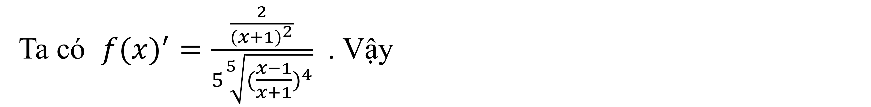



Câu 13
Đạo hàm của hàm số . Tính
$$\frac{1}{5}$$
$$−\frac{1}{5}$$
$$\frac{2}{5}$$
$$−\frac{2}{5}$$
A
C
B
C
D
Lời Giải
Ta có ${f(x)}^{′}=\frac{\frac{2}{{(x+1)}^{2}}}{5\sqrt[5]{{(\frac{x−1}{x+1})}^{4}}}$ . Vậy

Slide 41

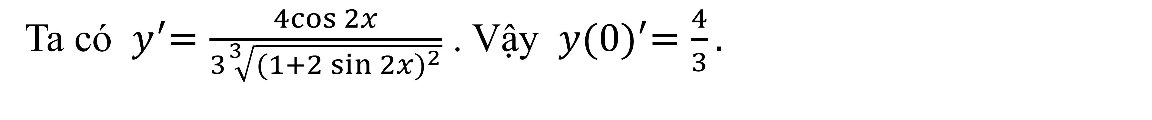


Câu 14
Đạo hàm của hàm số tại điểm
$$\frac{4}{3}$$
$$\frac{1}{3}$$
$$−\frac{2}{3}$$
A
B
C
1
D
A
Lời Giải
Ta có ${ y}^{′}=\frac{4cos{2x}}{3\sqrt[3]{{(1+2\sin{2x})}^{2}}}$ . Vậy ${ y(0)}^{′}=\frac{4}{3}.$

Slide 42




Câu 15
Giá trị lớn nhất của hàm số trên đoạn
A
$\sqrt{271}$.
B
$$\sqrt{3}\text{.}$$
C
$$\sqrt{41}\text{.}$$
D
$1$.
A
Lời Giải

Slide 43
Phần 3. Vận dụng thấp
Câu 1B
Câu 2A
Câu 3C
Câu 4A
Câu 5D
Câu 6A
Câu 7B
Câu 8A
Câu 9B
Câu 10C
Câu 11B
Câu 12A
Câu 13C
Câu 14C
Câu 15A

Slide 44
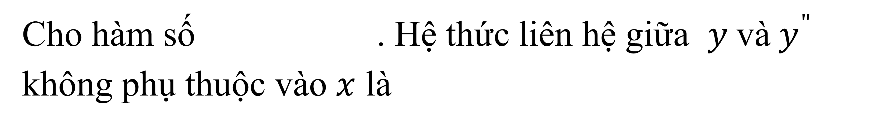




Câu 1
Cho hàm số . Hệ thức liên hệ giữa $y$ và $y^{"}$ không phụ thuộc vào $x$ là
$${y^{"}+2y=0}^{"}\text{.}$$
A
B
B
$${y^{"}−6y^{2}=0}^{"}\text{.}$$
$${{2y}^{"}−3y=0}^{"}\text{.}$$
$${{(y^{"})}^{2}−4y=0}^{"}\text{.}$$
C
D
Lời Giải

Slide 45





Câu 2
Giá trị lớn nhất của hàm số $f\left(x\right)={\left(1−x\right)}^{−\frac{4}{3}}$ trên đoạn $\left[−3:0\right]$
$$\frac{1}{\sqrt[3]{256}}\text{.}$$
A
A
B
$$\text{1}\text{.}$$
$$\frac{1}{\sqrt[3]{16}}\text{.}$$
C
D
$$0\text{.}$$
Lời Giải

Slide 46
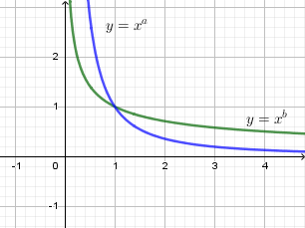
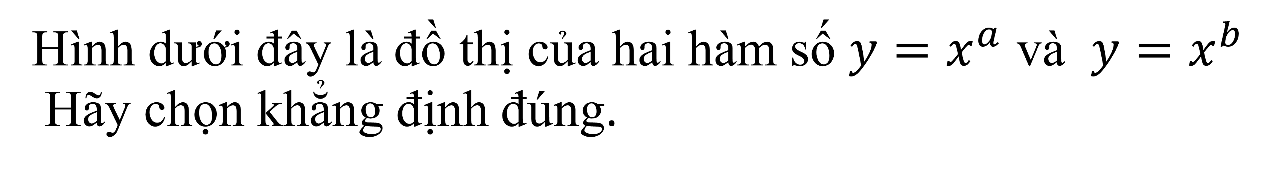




Câu 3
Hình dưới đây là đồ thị của hai hàm số $y=x^{a}$ và $y=x^{b}$
Hãy chọn khẳng định đúng.
A
$\text{a}>b>0$.
B
$b<a<0$.
C
$$a<b<0\text{.}$$
C
D
$$b>a>0\text{.}$$
Lời Giải

Slide 47
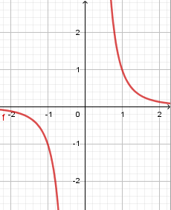




Câu 4
Đường cong trong hình bên là đồ thị của một hàm số trong bốn hàm số được liệt kê ở bốn phương án A, B, C, D dưới đây. Hỏi hàm số đó là hàm số nào?.
A
$y=x^{−3}$.
A
B
$y=x^{−\frac{1}{3}}$.
C
$$y=x^{3}\text{.}$$
D
$$\text{y}\text{=}\sqrt[3]{x}\text{.}$$
Lời Giải

Slide 48


Câu 5
Cho hàm số $y=x^{−\sqrt{2}}$. Mệnh đề nào sau đây là sai?
A
Đồ thị hàm số không cắt trục hoành
B
$$\text{H}\text{à}\text{m} \text{s}\text{ố }\text{ngh}\text{ị}\text{ch} \text{bi}\text{ế}\text{n} \text{tr}\text{ê}\text{n} \text{kho}\text{ả}\text{ng} \left(0;+∞\right)$$
C
$$\text{H}\text{à}\text{m} \text{s}\text{ố }\text{c}\text{ó }\text{t}\text{ậ}\text{p} \text{x}\text{á}\text{c}\text{ đị}\text{nh} \text{l}\text{à }\left(0;+∞\right)$$
D
$$\text{Đồ }\text{th}\text{ị }\text{h}\text{à}\text{m} \text{s}\text{ố }\text{kh}\text{ô}\text{ng} \text{c}\text{ó }\text{ti}\text{ệ}\text{m} \text{c}\text{ậ}\text{n}\text{.}$$
D
Lời Giải
$$\text{Đồ }\text{th}\text{ị }\text{h}\text{à}\text{m} \text{s}\text{ố }\text{kh}\text{ô}\text{ng} \text{c}\text{ó }\text{ti}\text{ệ}\text{m} \text{c}\text{ậ}\text{n}\text{.}$$

Slide 49

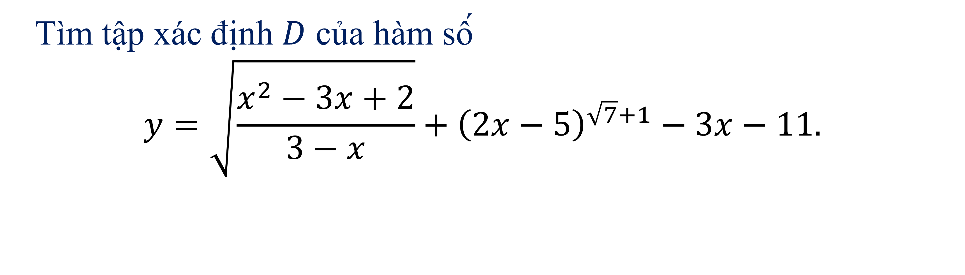



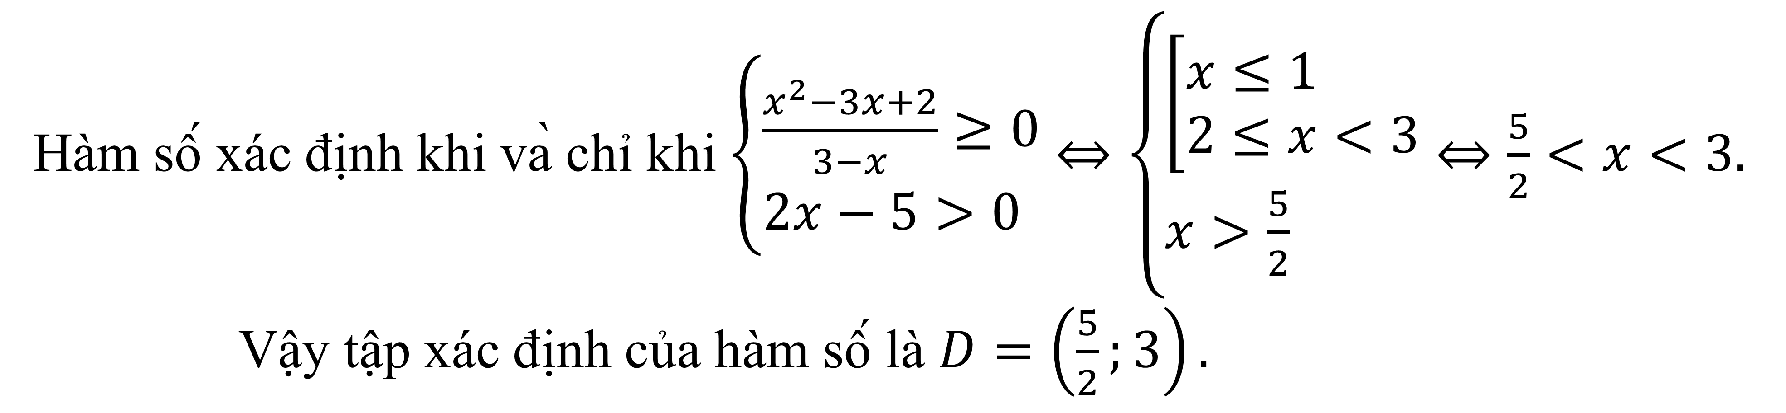
Câu 6
Tìm tập xác định $D$ của hàm số
$$y=\sqrt{\frac{x^{2}−3x+2}{3−x}}+{\left(2x−5\right)}^{\sqrt{7}+1}−3x−11.$$
$$D=\left.\frac{5}{2};3\right..$$
$$D=\left(2;3\right).$$
A
$D=\left(\frac{5}{2};3\right).$
$D=\left(\frac{5}{2};+∞\right).$
A
B
C
D
Lời Giải
Hàm số xác định khi và chỉ khi $\left\{\begin{aligned}&\frac{x^{2}−3x+2}{3−x}≥0 \\ &2x−5>0\end{aligned}\right.⇔\left\{\begin{aligned}&\left[\begin{aligned}&x≤1 \\ &2≤x<3\end{aligned}\right. \\ &x>\frac{5}{2}\end{aligned}\right.⇔\frac{5}{2}<x<3.$
Vậy tập xác định của hàm số là $D=\left(\frac{5}{2};3\right).$

Slide 50
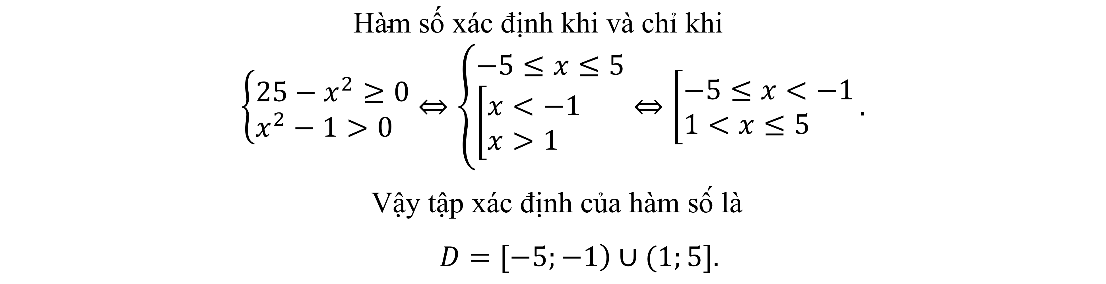
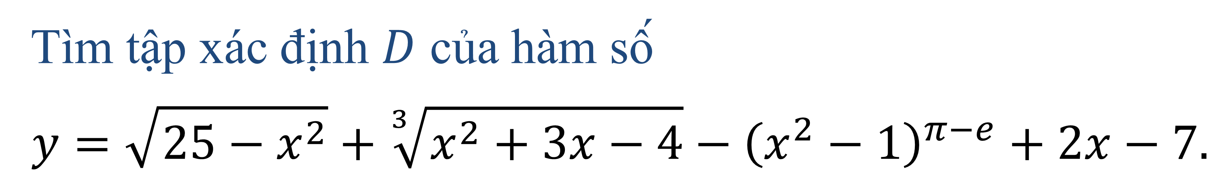




Câu 7
Tìm tập xác định $D$ của hàm số
$$y=\sqrt{25−x^{2}}+\sqrt[3]{x^{2}+3x−4}−{\left(x^{2}−1\right)}^{π−e}+2x−7.$$
A
$D=\left(−5;−1\right)∪\left(1;5\right).$
$D=\left.[−5;−1\right)∪\left.(1;5\right.]$
B
B
C
$D=\left[−5;5\right].$
D
$$D=\left(−∞;−1\right)∪\left(1;+∞\right).$$
Lời Giải
$$\text{Ha}\text{̀}\text{m} \text{s}\text{ố }\text{xa}\text{́}\text{c} \text{đ}\text{i}\text{̣}\text{nh} \text{khi} \text{va}\text{̀ }\text{chi}\text{̉ }\text{khi}$$
$$\left\{\begin{aligned}&25−x^{2}≥0 \\ &x^{2}−1>0\end{aligned}\right.⇔\left\{\begin{aligned}&−5≤x≤5 \\ &\left[\begin{aligned}&x<−1 \\ &x>1\end{aligned}\right.\end{aligned}\right.⇔\left[\begin{aligned}&−5≤x<−1 \\ &1<x≤5\end{aligned}\right..$$
$$\text{V}\text{ậ}\text{y} \text{t}\text{ậ}\text{p} \text{xa}\text{́}\text{c} \text{đ}\text{i}\text{̣}\text{nh} \text{cu}\text{̉}\text{a} \text{ha}\text{̀}\text{m} \text{s}\text{ô}\text{́ }\text{la}\text{̀ }$$
$$D=\left.[−5;−1\right)∪\left.(1;5\right.].$$

Slide 51
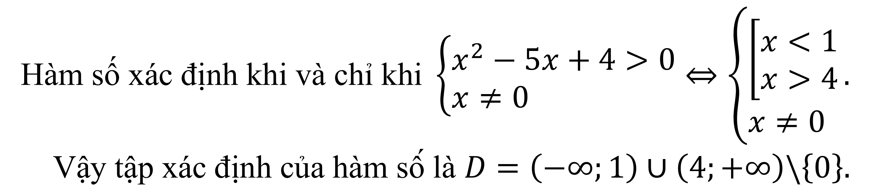
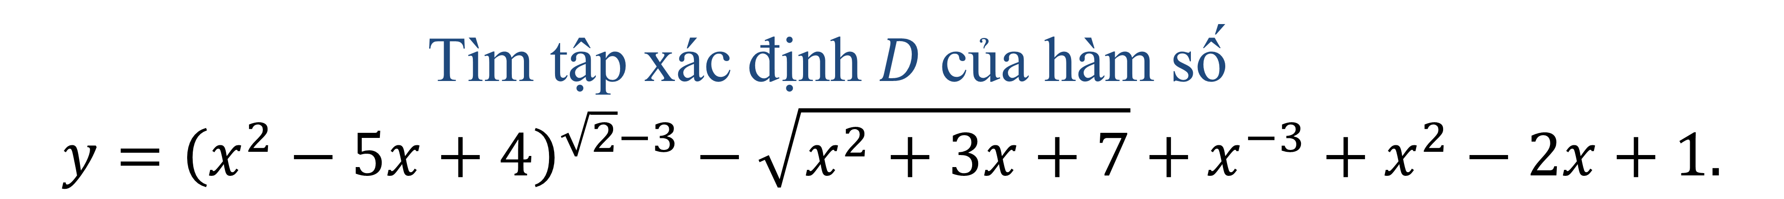
Câu 8
Tìm tập xác định $D$ của hàm số
$$y={\left(x^{2}−5x+4\right)}^{\sqrt{2}−3}−\sqrt{x^{2}+3x+7}+x^{−3}+x^{2}−2x+1.$$
A
$D=\left(−∞;1\right)∪\left(4;+∞\right)\backslash \left\{0\right\}.$
A
B
$$D=\left(−∞;1\right)∪\left(4;+∞\right).$$
C
$$D=\left(1;4\right).$$
D
$$D=\left[1;4\right].$$
$$\text{Ha}\text{̀}\text{m} \text{s}\text{ố }\text{xa}\text{́}\text{c} \text{đ}\text{i}\text{̣}\text{nh} \text{khi} \text{va}\text{̀ }\text{chi}\text{̉ }\text{khi} \left\{\begin{aligned}&x^{2}−5x+4>0 \\ &x≠0\end{aligned}\right.⇔\left\{\begin{aligned}&\left[\begin{aligned}&x<1 \\ &x>4\end{aligned}\right. \\ &x≠0\end{aligned}\right..$$
$$\text{V}\text{ậ}\text{y} \text{t}\text{ậ}\text{p} \text{xa}\text{́}\text{c} \text{đ}\text{i}\text{̣}\text{nh} \text{cu}\text{̉}\text{a} \text{ha}\text{̀}\text{m} \text{s}\text{ô}\text{́ }\text{la}\text{̀ }D=\left(−∞;1\right)∪\left(4;+∞\right)\backslash \left\{0\right\}.$$
Lời Giải

Slide 52
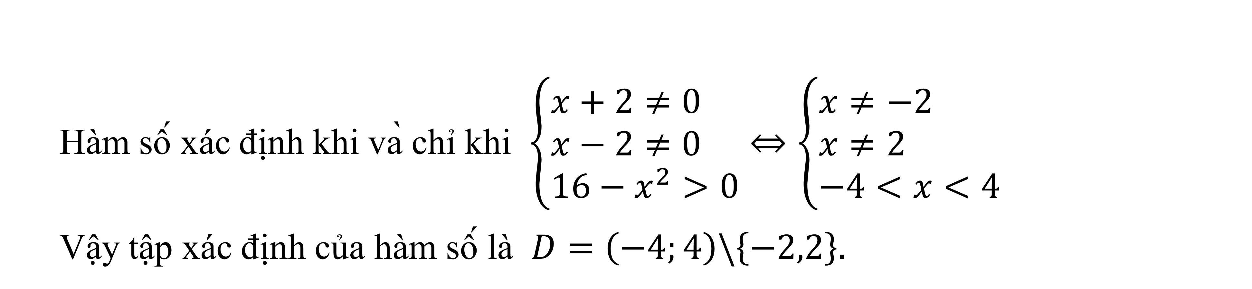





Câu 9
Tìm tập xác định $D$ của hàm số
$$y={\left(\frac{x+2}{x−2}\right)}^{−2018}−3{\left(16−x^{2}\right)}^{1−\sqrt{8}}+3.$$
A
$$D=\left(−4;4\right)\backslash \left\{2\right\}.$$
$$D=\left(−4;4\right)\backslash \left\{−2,2\right\}.$$
B
B
C
$D=\left[−4;4\right].$
D
$$D=\left(−4;4\right)\backslash \left\{−2\right\}.$$
Hàm số xác định khi và chỉ khi $\left\{\begin{aligned}&x+2≠0 \\ &x−2≠0 \\ &16−x^{2}>0\end{aligned}\right.⇔\left\{\begin{aligned}&x≠−2 \\ &x≠2 \\ &−4<x<4\end{aligned}\right.$
Vậy tập xác định của hàm số là $D=\left(−4;4\right)\backslash \left\{−2,2\right\}.$
Lời Giải

Slide 53
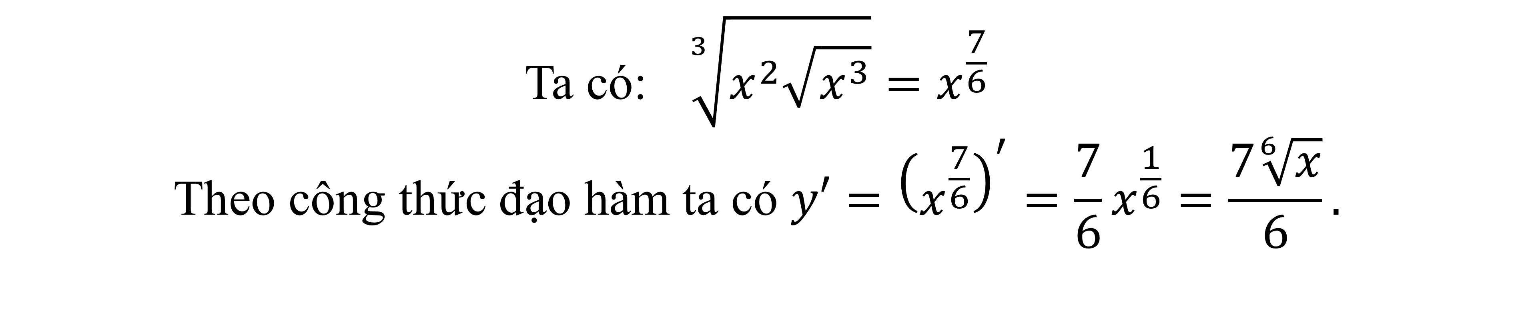

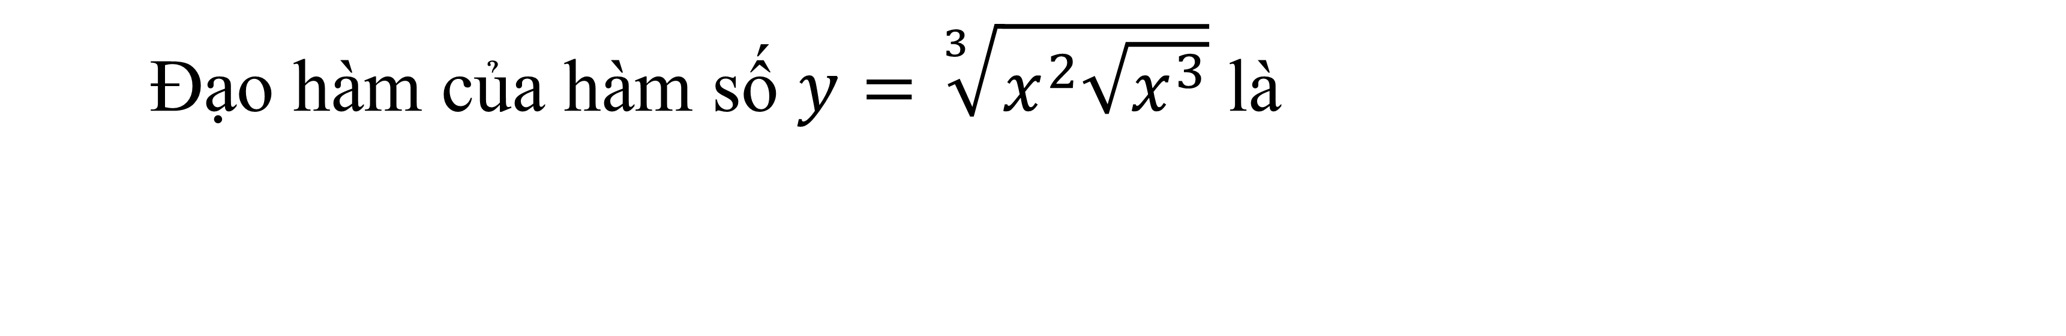



Câu 10
Đạo hàm của hàm số $y=\sqrt[3]{x^{2}\sqrt{x^{3}}}$ là
$$y′=\frac{7}{6}\sqrt[6]{x}.$$
$$y′=\frac{6}{7\sqrt[7]{x}}.$$
A
C
$y′=\frac{4}{3}\sqrt[3]{x}.$
$$y′=\sqrt[3]{x}.$$
B
C
D
Lời Giải
$$\text{Ta} \text{c}\text{ó: }\sqrt[ 3]{x^{2}\sqrt{x^{3}}}=x^{\frac{7}{6}}$$
$$\text{Theo} \text{c}\text{ô}\text{ng} \text{th}\text{ứ}\text{c} \text{đạ}\text{o} \text{h}\text{à}\text{m} \text{ta} \text{c}\text{ó }y′={\left(x^{\frac{7}{6}}\right)}^{′}=\frac{7}{6}x^{\frac{1}{6}}=\frac{7\sqrt[6]{x}}{6}.$$

Slide 54
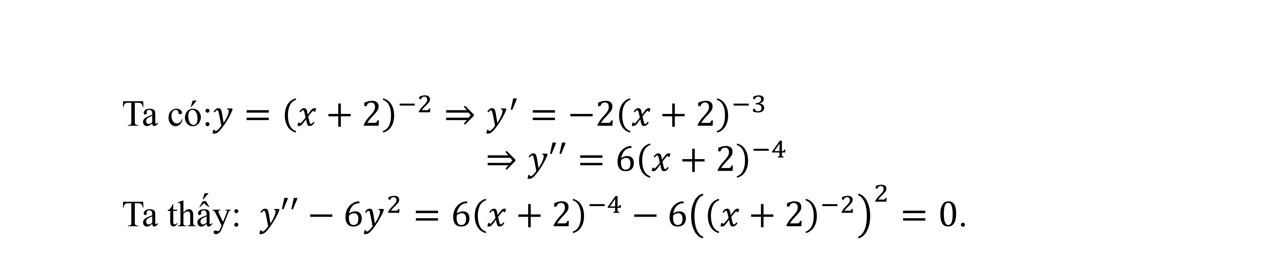





Câu 11
Cho hàm số $y={\left(x+2\right)}^{−2}.$
Hệ thức giữa $y$ và $y′′$ không phụ thuộc vào $x$ là
A
$$y′′+2y=0.$$
B
$y′′−6y^{2}=0.$
B
C
D
$y′′−3y=0.$
$${\left(y′′\right)}^{2}−4y=0.$$
Ta có:$y={\left(x+2\right)}^{−2}⇒y^{′}=−2{\left(x+2\right)}^{−3}$
$$⇒y′′=6{\left(x+2\right)}^{−4}$$
Ta thấy: $y′′−6y^{2}=6{\left(x+2\right)}^{−4}−6{\left({\left(x+2\right)}^{−2}\right)}^{2}=0$.
Lời Giải

Slide 55
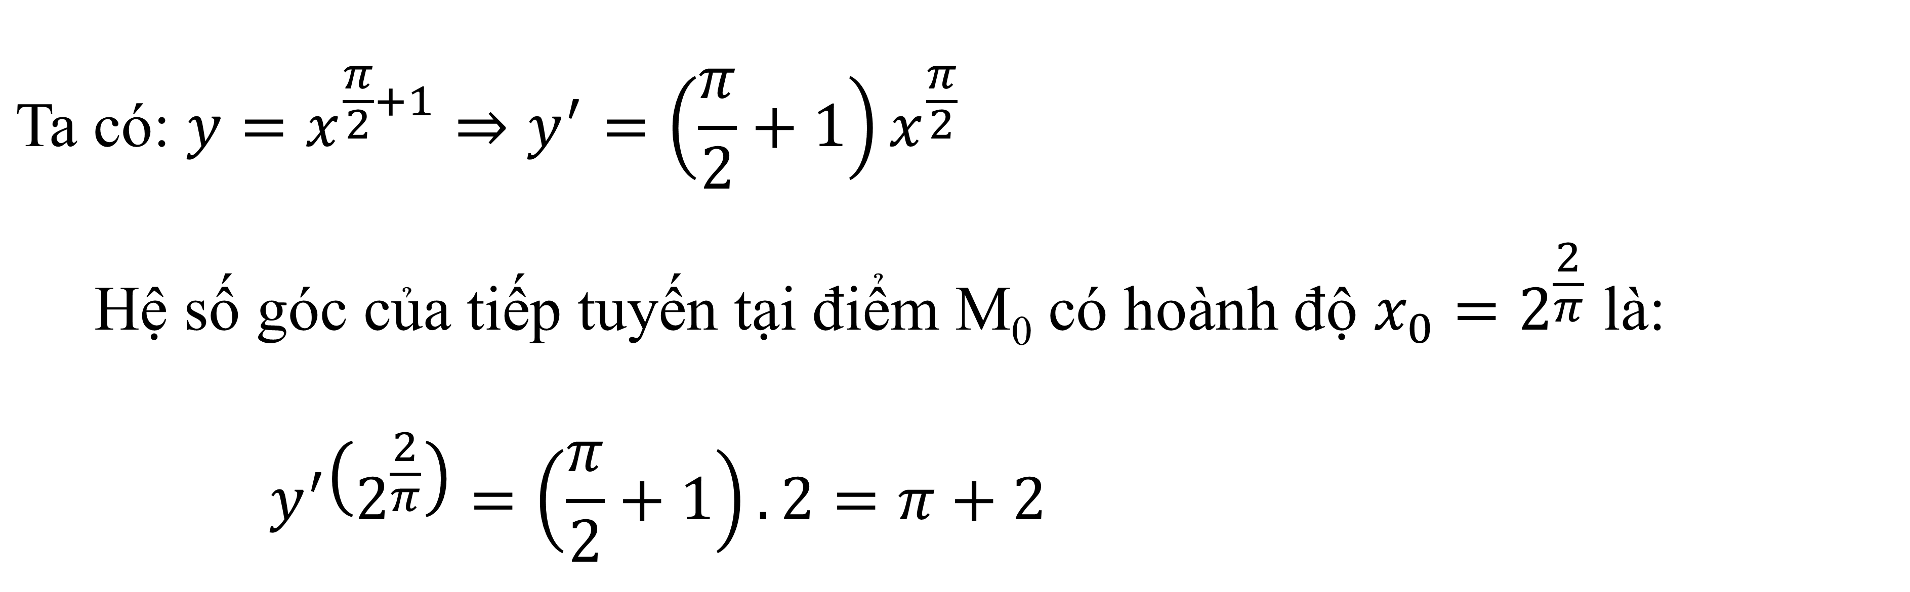
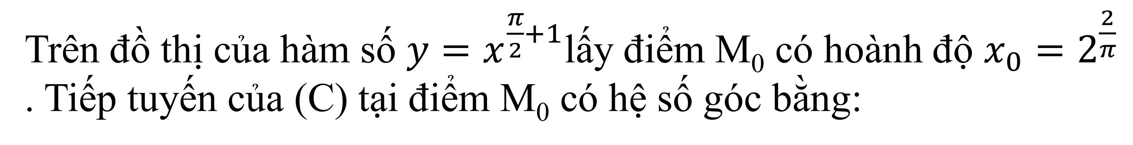



Câu 12
Trên đồ thị của hàm số $y=x^{\frac{π}{2}+1}$lấy điểm M₀ có hoành độ $x_{0}=2^{\frac{2}{π}}$ . Tiếp tuyến của (C) tại điểm M₀ có hệ số góc bằng:
A
$π+2$.
B
$$2π\text{.}$$
C
$2π−1$.
D
3.
A
Lời Giải
$$\text{Ta} \text{c}\text{ó: }y=x^{\frac{π}{2}+1}⇒y^{′}=\left(\frac{π}{2}+1\right)x^{\frac{π}{2}}$$
$$\text{H}\text{ệ }\text{s}\text{ố }\text{g}\text{ó}\text{c} \text{c}\text{ủ}\text{a} \text{ti}\text{ế}\text{p} \text{tuy}\text{ế}\text{n} \text{t}\text{ạ}\text{i}\text{ đ}\text{i}\text{ể}\text{m} \text{M}\text{0} \text{c}\text{ó }\text{ho}\text{à}\text{nh}\text{ độ }x_{0}=2^{\frac{2}{π}} \text{l}\text{à:}$$
$${ y}^{′}\left(2^{\frac{2}{π}}\right)=\left(\frac{π}{2}+1\right).2=π+2$$

Slide 56
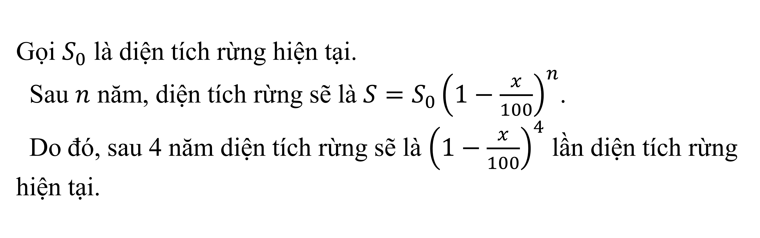

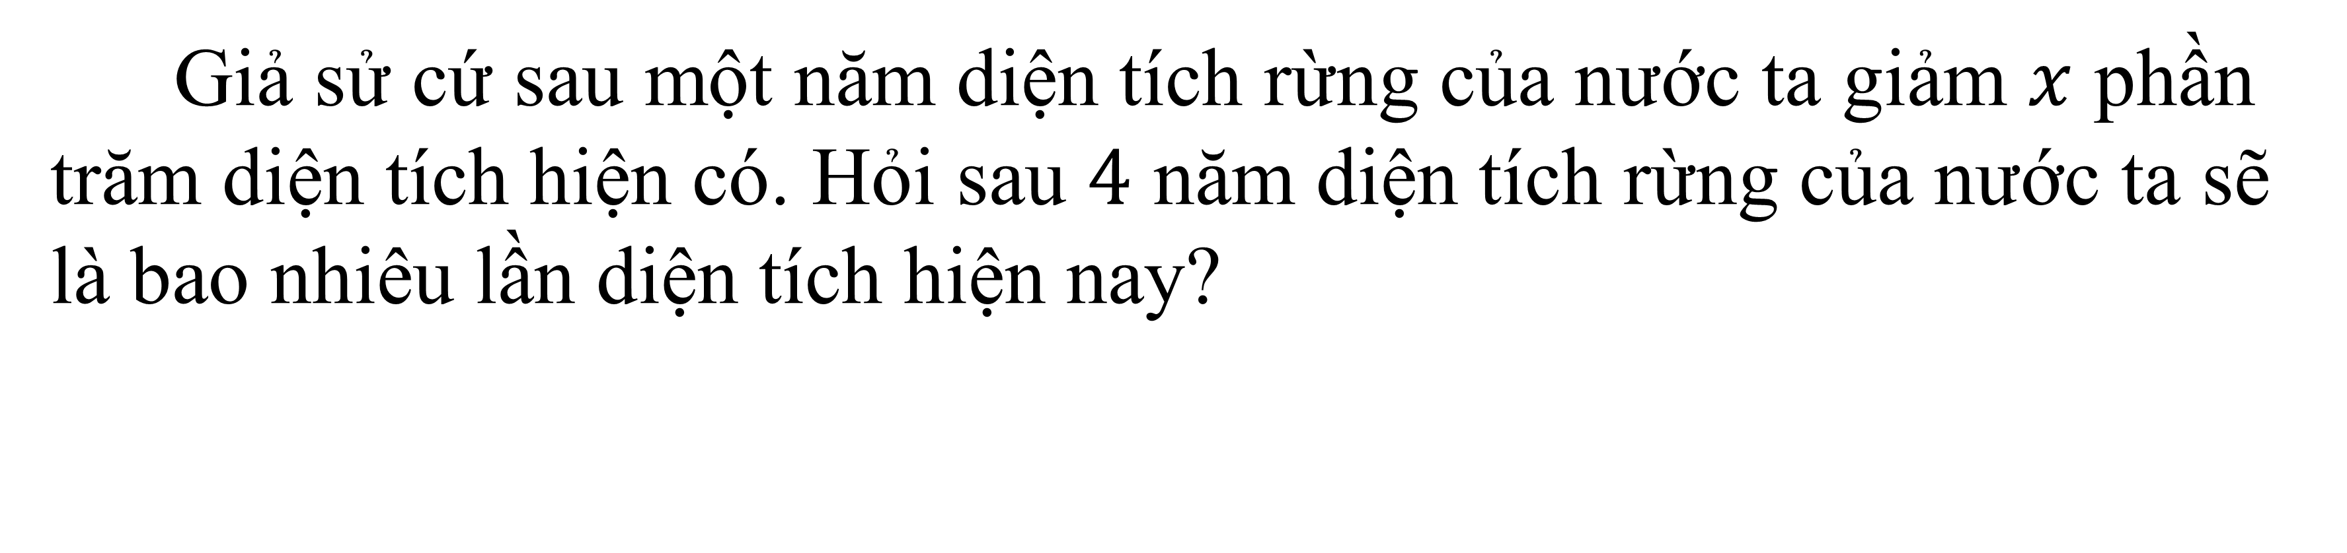



Câu 13
Giả sử cứ sau một năm diện tích rừng của nước ta giảm $x$ phần trăm diện tích hiện có. Hỏi sau $4$ năm diện tích rừng của nước ta sẽ là bao nhiêu lần diện tích hiện nay?
$$1−\frac{4x^{4}}{100}.$$
$$1−\frac{x^{4}}{100}.$$
$${\left(1−\frac{x}{100}\right)}^{4}.$$
$$1−{\left(\frac{x}{100}\right)}^{4}.$$
A
B
C
D
C
Lời Giải
Gọi $S_{0}$ là diện tích rừng hiện tại.
Sau $n$ năm, diện tích rừng sẽ là $S=S_{0}{\left(1−\frac{x}{100}\right)}^{n}$.
Do đó, sau 4 năm diện tích rừng sẽ là ${\left(1−\frac{x}{100}\right)}^{4}$ lần diện tích rừng hiện tại.

Slide 57

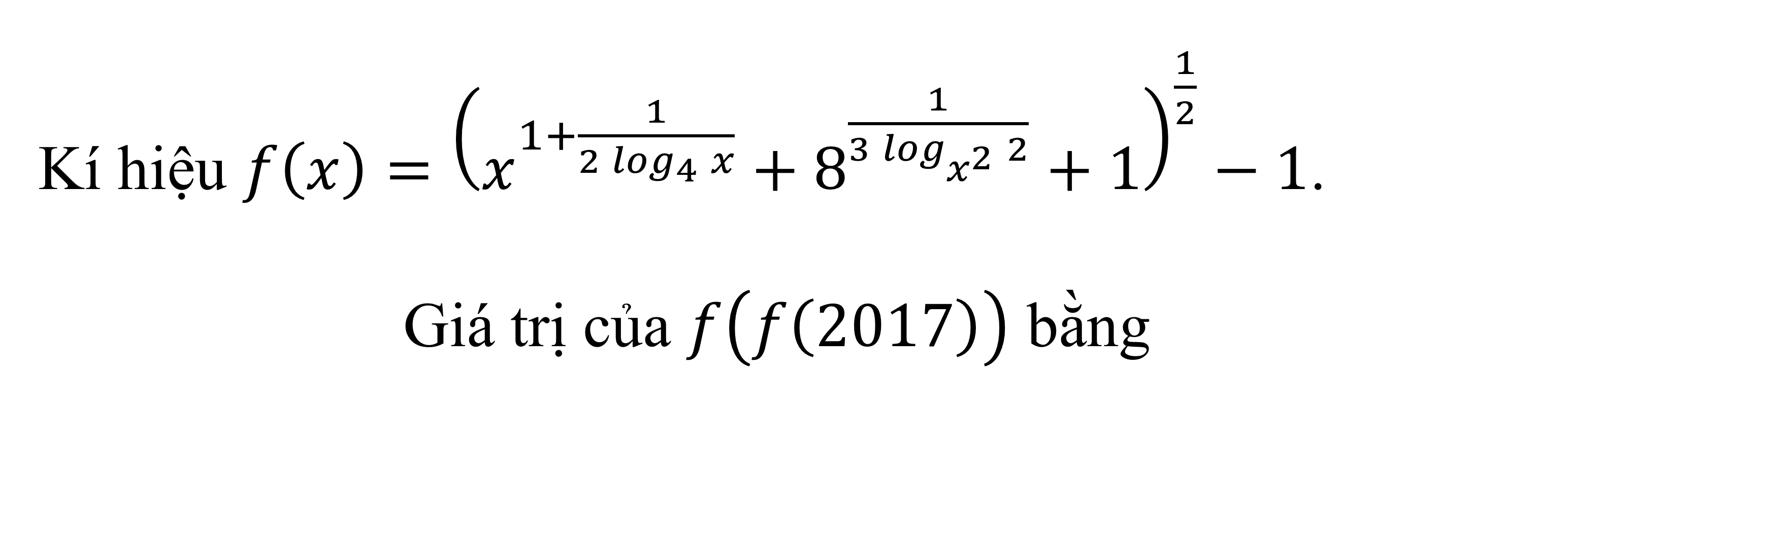



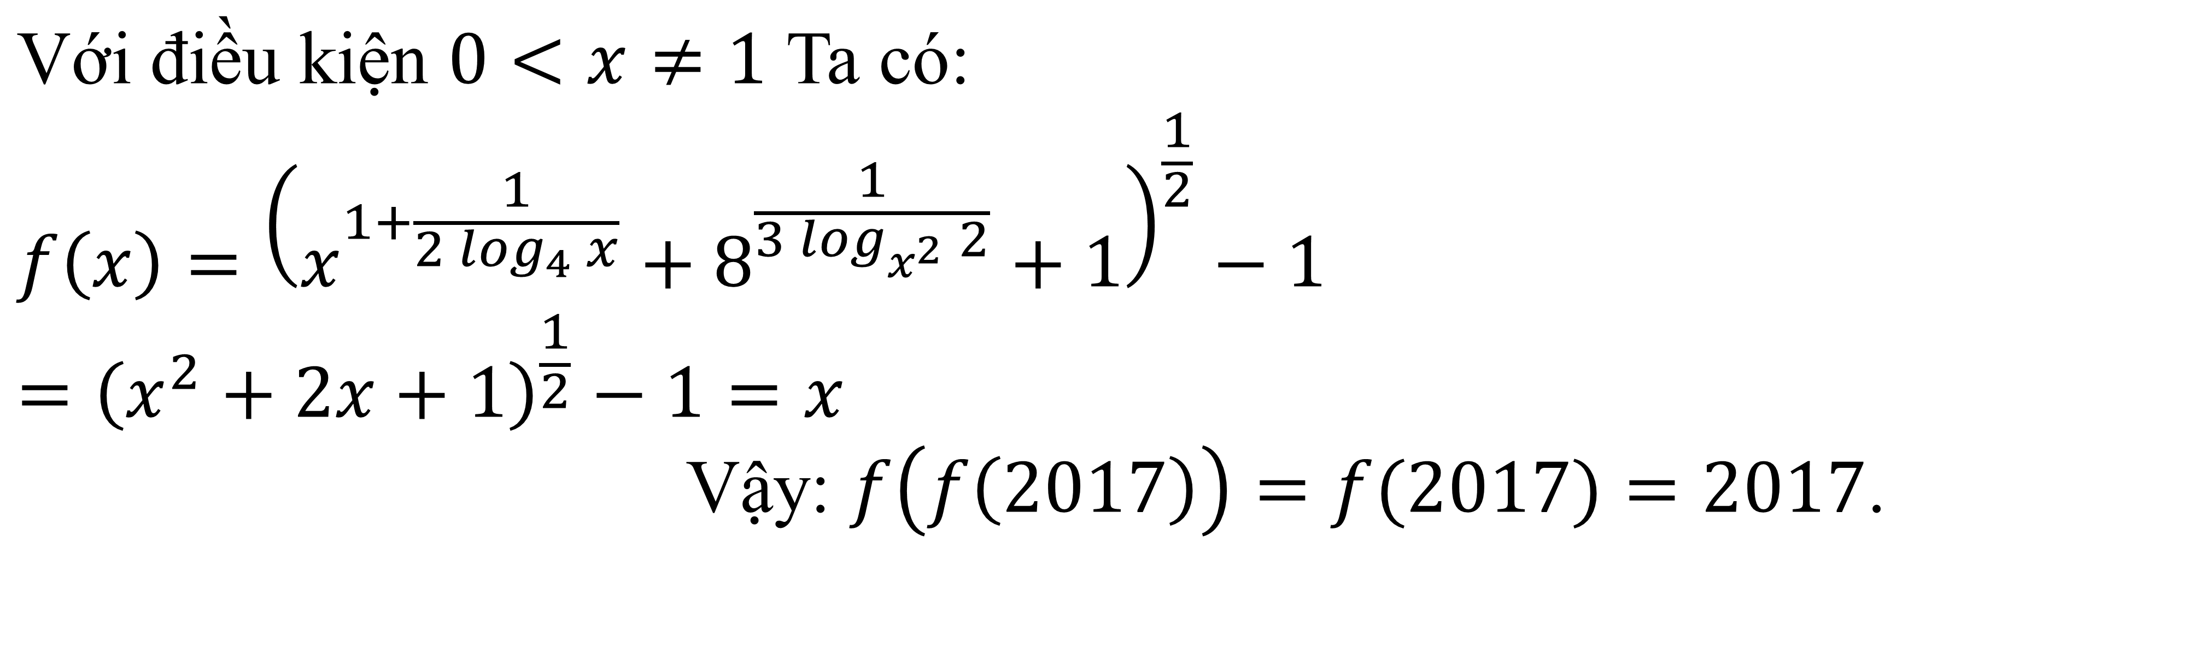
Kí hiệu $f\left(x\right)={\left(x^{1+\frac{1}{2\log_{4}{x}}}+8^{\frac{1}{3\log_{x^{2}}{2}}}+1\right)}^{\frac{1}{2}}−1$.
Giá trị của $f\left(f\left(2017\right)\right)$ bằng
Câu 14
A
B
$1500$.
C
$2017$.
D
$10$17.
$2000$.
C
Lời Giải
$$\text{V}\text{ớ}\text{i}\text{ đ}\text{i}\text{ề}\text{u} \text{ki}\text{ệ}\text{n} 0<x≠1 \text{Ta} \text{c}\text{ó: }$$
$$f\left(x\right)={\left(x^{1+\frac{1}{2\log_{4}{x}}}+8^{\frac{1}{3\log_{x^{2}}{2}}}+1\right)}^{\frac{1}{2}}−1$$
$$={\left(x^{2}+2x+1\right)}^{\frac{1}{2}}−1=x$$
$$\text{V}\text{ậ}\text{y}\text{: }f\left(f\left(2017\right)\right)=f(2017)=2017\text{.}$$

Slide 58



Câu 15
Cho hàm số $y={\left(\sin{x}\right)}^{\sqrt{\cos{x}}}$, ta có:
$y^{′}\left(\frac{π}{4}\right)=e^{−\frac{1}{2\sqrt[4]{2}}\ln{2}}\left(\frac{1}{\sqrt[4]{2}}+\frac{1}{4\sqrt[4]{2}}\ln{2}\right)$.
A
A
B
$$y^{′}\left(\frac{π}{4}\right)=e^{−\frac{1}{2\sqrt{2}}\ln{2}}\left(\frac{1}{\sqrt{2}}+\frac{1}{2\sqrt{2}}\ln{2}\right)\text{.}$$
C
$${ y}^{′}\left(\frac{π}{4}\right)=e^{\frac{1}{2\sqrt[4]{2}}\ln{2}}\left(\frac{1}{\sqrt[4]{2}}+\frac{1}{4\sqrt[4]{2}}\ln{2}\right)$$
D
$$y^{′}\left(\frac{π}{4}\right)=e^{\frac{1}{2\sqrt{2}}}\left(\frac{1}{\sqrt{2}}−\frac{1}{2\sqrt{2}}\ln{2}\right)\text{.}$$

Slide 59

Lời Giải
Ta có: $y={\left(\sin{x}\right)}^{\sqrt{\cos{x}}}$
$$⇒\ln\left(y\right)=\ln\left({\left(\sin{x}\right)}^{\sqrt{\cos{x}}}\right)=\sqrt{\text{cosx}}\ln\left(\sin{x}\right)$$
Lấy đạo hàm hai vế ta được:
$\frac{y^{′}}{y}=−\frac{sinx}{2\sqrt{\text{cosx}}}.\ln\left(sinx\right)+\sqrt{\text{cosx}}.\frac{cosx}{\sin{x}}$
Suy ra:
${ y}^{′}={\left(s{i}\text{nx}\right)}^{\sqrt{\cos{x}}}(−\frac{sinx}{2\sqrt{\text{cosx}}}.\ln\left(sinx\right)+\sqrt{\text{cosx}}.\frac{cosx}{\sin{x}}$)
Với $x=\frac{π}{4}$ ta có: $\sin\left(\frac{π}{4}\right)=\text{cos}\left(\frac{π}{4}\right)=\frac{1}{\sqrt{2}}=2^{−\frac{1}{2}}$.
Suy ra $y^{′}\left(\frac{π}{4}\right)=e^{−\frac{1}{2\sqrt[4]{2}}\ln{2}}\left(\frac{1}{\sqrt[4]{2}}+\frac{1}{4\sqrt[4]{2}}\ln{2}\right)$.

Slide 60
Phần 4. Vận dụng cao
Câu 1A
Câu 2A
Câu 3A
Câu 4B
Câu 5B

Slide 61

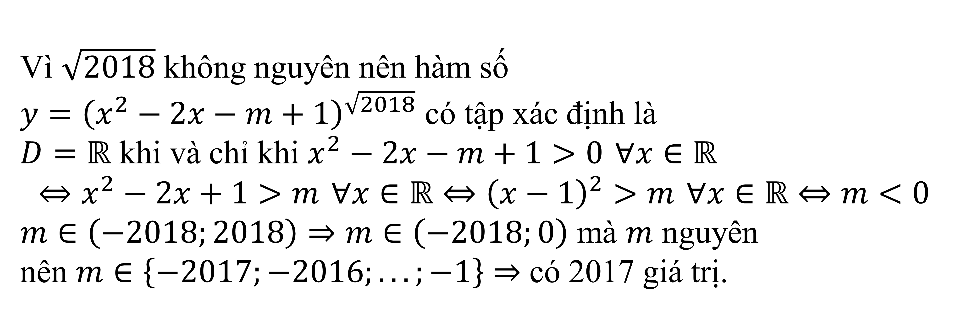




Câu 1
Có bao nhiêu giá trị nguyên của $m∈\left(−2018;2018\right)$ để hàm số $y={\left(x^{2}−2x−m+1\right)}^{\sqrt{2018}}$ có tập xác định là $D=ℝ$.
A
$2017$.
B
Vô số$.$
C
$2018$.
D
$2016$.
A
Lời Giải
Vì $\sqrt{2018}$ không nguyên nên hàm số
$y={\left(x^{2}−2x−m+1\right)}^{\sqrt{2018}}$ có tập xác định là
$D=ℝ$ khi và chỉ khi $x^{2}−2x−m+1>0 ∀x∈ℝ$
$$⇔x^{2}−2x+1>m ∀x∈ℝ⇔{\left(x−1\right)}^{2}>m ∀x∈ℝ⇔m<0$$
$m∈\left(−2018;2018\right)⇒m∈\left(−2018;0\right)$ mà $m$ nguyên
nên $m∈\left\{−2017;−2016;...;−1\right\}$ $⇒$ có 2017 giá trị.

Slide 62







Cho $α, β$ là các số thực. Đồ thị các hàm số $y=x^{α},$
$y=x^{β}$, trên khoảng $\left(0;+∞\right)$ được cho trong hình vẽ bên. Khẳng định nào sau đây là đúng?
Câu 2
A
$0<β<1<α$ .
A
B
$$β<0<1<α\text{ .}$$
C
$$0<α<1<β$$
D
$$α<0<1<β$$
Lời Giải
Với $x_{0}>1$ ta có:${ x}_{0}^{α}>1⇒α>0$
${ x}_{0}^{β}>1⇒β>0$.$x_{0}^{α}>x_{0}^{β}⇒α>β$
Mặt khác, dựa vào hình dáng đồ thị ta suy ra $α>1$ và $β<1$.

Slide 63






Cho hàm số $f(x)=\sqrt[3]{x.\sqrt{x}}$ và hàm số $g(x)=\sqrt{x.\sqrt[3]{x}}$. Mệnh đề nào sao đây đúng?
Câu 3
$f\left(2^{2017}\right)<g\left(2^{2017}\right)$.
A
A
B
$$f\left(2^{2017}\right)>g\left(2^{2017}\right)\text{.}$$
C
$$f\left(2^{2017}\right)=2g\left(2^{2017}\right)\text{.}$$
D
$$f\left(2^{2017}\right)=g\left(2^{2017}\right)\text{.}$$
Lời Giải
$f\left(x\right)=\sqrt[3]{x\sqrt{x}}=x^{\frac{1}{3}+\frac{1}{6}}=x^{\frac{1}{2}}$; $g\left(x\right)=\sqrt{x\sqrt[3]{x}}=x^{\frac{1}{2}+\frac{1}{6}}=x^{\frac{2}{3}}$
$2^{2017}>1⇒{\left(2^{2017}\right)}^{\frac{1}{2}}<{\left(2^{2017}\right)}^{\frac{2}{3}}$ $⇒f\left(2^{2017}\right)<g\left(2^{2017}\right)$

Slide 64






Cho hàm số $f\left(a\right)=\frac{a^{−\frac{1}{3}}\left(\sqrt[3]{a}−\sqrt[3]{a^{4}}\right)}{a^{\frac{1}{8}}\left(\sqrt[8]{a^{3}}−\sqrt[8]{a^{−1}}\right)}$ với $a>0$, $a≠1$.
Tính giá trị $M=f\left(2017^{2016}\right)$.
Câu 4
A
$M=2017^{1008}−1$.
$$M=−2017^{1008}−1$$
B
B
C
$$M=2017^{2016}−1\text{.}$$
D
$$M=1−2017^{2016}\text{.}$$
Lời Giải
Ta có: $f\left(a\right)=\frac{a^{−\frac{1}{3}}\left(\sqrt[3]{a}−\sqrt[3]{a^{4}}\right)}{a^{\frac{1}{8}}\left(\sqrt[8]{a^{3}}−\sqrt[8]{a^{−1}}\right)}=\frac{a^{−\frac{1}{3}}\left(a^{\frac{1}{3}}−a^{\frac{4}{3}}\right)}{a^{\frac{1}{8}}\left(a^{\frac{3}{8}}−a^{−\frac{1}{8}}\right)}=\frac{1−a}{a^{\frac{1}{2}}−1}=−a^{\frac{1}{2}}−1$.
Nên $M=f\left(2017^{2016}\right)=−{\left(2017^{2016}\right)}^{\frac{1}{2}}−1=−2017^{1008}−1$.

Slide 65







Cho ba hàm số $y=x^{\sqrt{3}},y=x^{\frac{1}{5}},y=x^{−2}$.
Khi đó đồ thị của ba hàm số $y=x^{\sqrt{3}},y=x^{\frac{1}{5}},y=x^{−2}$ lần lượt là
Câu 5
A
$(C{3}),(C{2}),(C{1})$.
B
$(C{2}),(C{3}),(C{1})\text{.}$
B
C
$$(C{2}),(C{1}),(C{3})\text{.}$$
D
$$(C{1}),(C{3}),(C{2})\text{.}$$
Lời Giải
Nhìn vào đồ thị $(C_{1})$ ta thấy nó đi xuống từ trái sang phải. Là đồ thị của hàm số nghịch biến nên nó là đồ thị của hàm số $y=x^{−2}$.
Vì $\sqrt{3}>1$ nên đồ thị của hàm số $y=x^{\sqrt{3}}$ là $(C_{2})$
Do đó $(C_{3})$ là đồ thị của hàm số $y=x^{\frac{1}{5}}$;

